Slide 1

Церковные социальные проекты по помощи инвалидам: анализ и перспективы

Slide 2
В Российской Федерации в настоящее время насчитывается 12,85 млн. инвалидов,
из них 571,5 тыс. детей-инвалидов

Slide 3
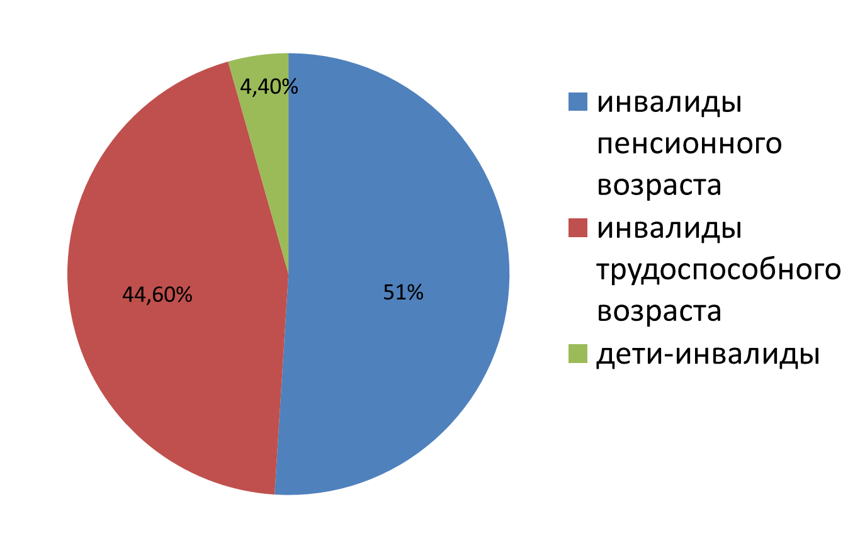

Slide 4
Инвалид — человек, у которого возможности его личной жизнедеятельности в обществе ограничены из-за его физических, умственных, сенсорных или психических отклонений.
Не медицинские проблемы являются причиной инвалидности, а неприспособленная среда и негативное отношение общества
(Конвенция ООН о правах инвалидов)

Slide 5

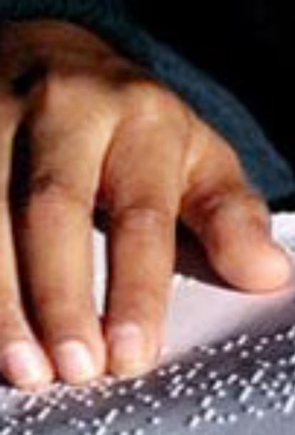
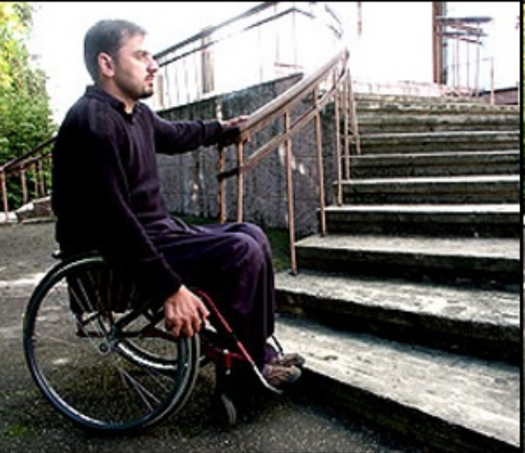
Недоступная жизнь
Максимальная недоступность
некоторых объектов и услуг:
до 70% для опорников и незрячих
Доступность объектов и услуг для жителей малых населенных пунктов существенно ниже

Slide 6
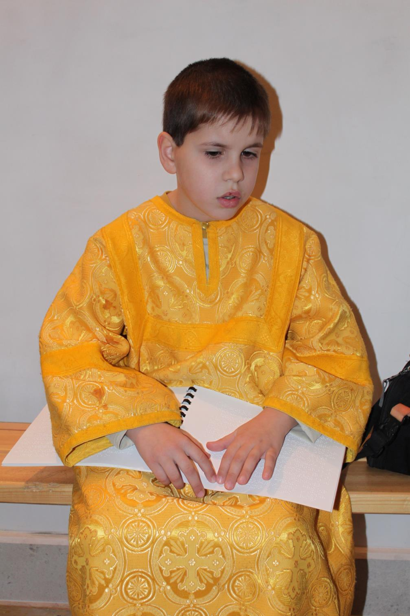
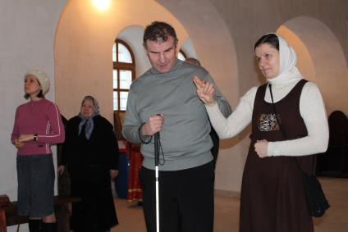
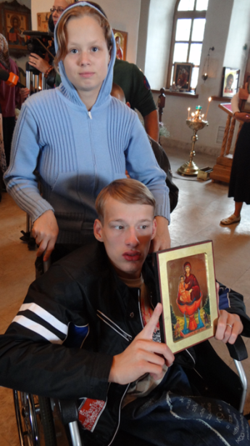
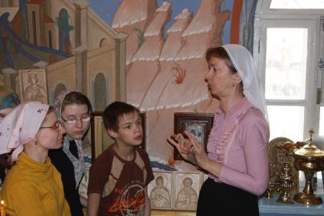

Slide 7
Как влияет на частоту посещений храма
отношение прихожан к "особым" детям?
Отношение отрицательное, так как на внешний вид ребенок обычный, а поведение принимают, как невоспитанность. Посещаем только причастие в хорошую погоду, так как ходим пешком, на специальную службу для детей-инвалидов…(Московская область)
На инвалида и особых детей смотрят как на тех, кто должен сидеть дома. Их как бы нет и не должно быть… Вначале часто приходилось выходить из храма из-за недоброжелательности прихожан, теперь все относятся приветливо; выходки Константина переносят с большим терпением (Алтай)
Моему сыну не нравится большое скопление людей, он начинает нервничать, раскачиваться, хлопать себя. Конечно, он привлекает повышенное внимание к себе (негативное), и это главная причина, почему мы не ходим в храм. (Москва)
Если регулярно посещать с ребёнком одну церковь, отношение становится со временем нормальное, но мы мешаем людям молиться - это факт. Поэтому в Подольске уже лет 10 один раз в месяц проходят "детские" Литургии, потом чаепитие. Детям хорошо, родителям ещё лучше (Подольск)

Slide 8
Что вам хотелось бы улучшить, что могло бы сделать пребывание вас и ваших детей в храме удобнее и радостнее?
Хочу, чтобы о проблеме таких детей узнало как можно больше людей…
Возможность сидеть во время службы. И радостное отношение (или хотя бы нейтральное) окружающих
Хотелось бы иметь при храме детскую площадку. Чтобы дети не бегали вокруг храма, не шумели, а могли чуть-чуть отдохнуть, кому тяжело стоять всю службу. А ещё для общения храмовых детей после службы, так как нашему ребёнку вообще трудно даётся общение, него нарушения поведения - терпеть его, опекать и недолго общаться с ним могут только верующие, добрые, терпеливые дети.
В нашем районе есть храм, в котором всё складывается для наших детей благополучно. Я давно заметила, что если батюшка с пониманием относится к проблемам особых, то и прихожане реагируют на их особенности по-другому.

Slide 9
Инвалид нуждается не только в социальных, медицинских услугах и реабилитации, технических и материальных средствах, но, прежде всего, ему нужно дружеское участие и поддержка церковной общины, уважительное и тактичное отношение в независимости от существующих у него проблем со здоровьем.

Slide 10
Главные задачи церковной соц. работы
Привести к Богу, принять в лоно Церкви:
Сделать инвалида «видимым» для священника и прихожан
Помочь обрести или вернуть доверие к миру и людям, сломать стену отчуждения и неприятия мира

Slide 11
Основная задача направления по работе с инвалидами ОЦБСС РПЦ – способствовать возникновению и реализации церковных проектов по социальной помощи инвалидам

Slide 12
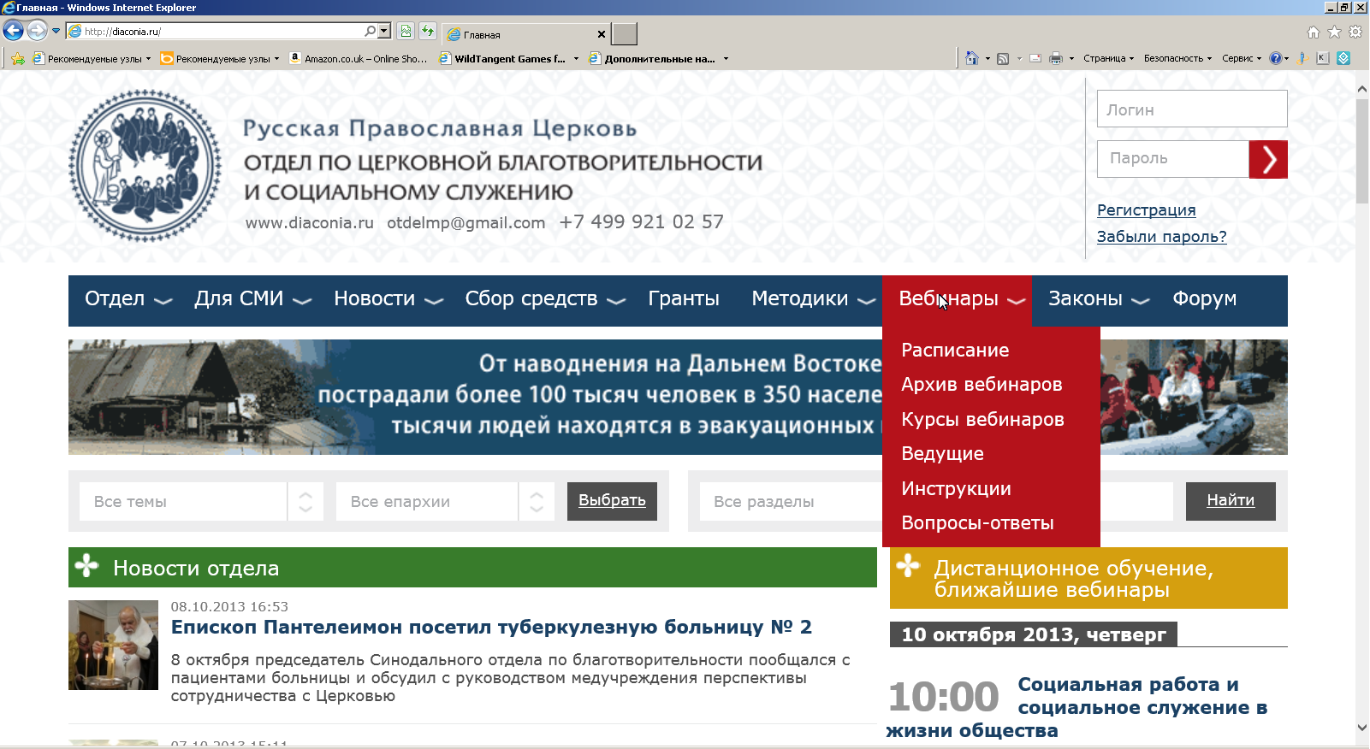
www.diaconia.ru

Slide 13
Для успешной реализации церковных социальных проектов и обмена опытом:
Обучающие вебинары по направлению «Помощь инвалидам и их семьям»
Проводится обучение по привлечению средств и написанию грантов
Информируют о проведении грантовых конкурсов («Православная инициатива», конкурс ОЦБСС РПЦ МП)
Проводятся конференции по социальному служению в регионах, общецерковные съезды, ежегодные секция в Международных Рождественских Образовательных чтениях, семинары, круглые столы

Slide 14
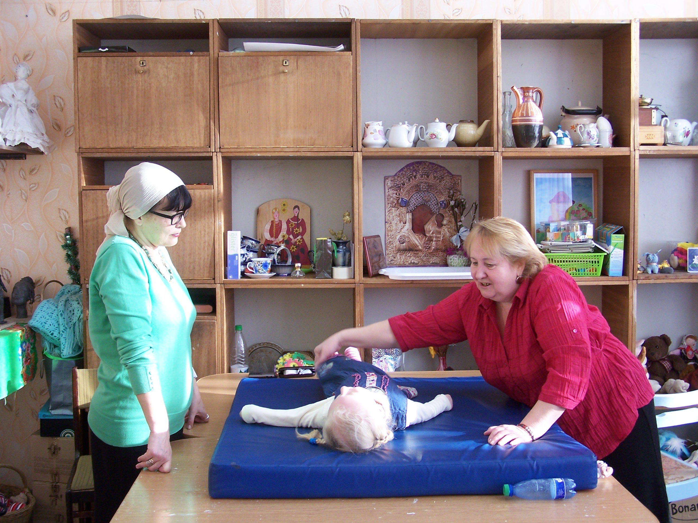

Slide 15
Снижение риска социального сиротства детей и взрослых с инвалидностью, живущих в семьях
Психологическая, социальная и юридическая поддержка, в том числе содействие в получении государственных выплат, льгот, социальных услуг и средств реабилитации на этапе рождения ребенка-инвалида и в первые годы жизни
регулярная бытовая и социальная помощь семьям с детьми-инвалидами и взрослыми инвалидами, в том числе и другим детям в семье
паллиативная помощь на дому
организация групп дневного пребывания (детских садов) для детей-инвалидов при храме
Создание семейных клубов, объединяющих родителей
Совместная досуговая деятельность
Организация летнего отдыха семей, в том числе летние интегрированные лагеря

Slide 16
Реабилитация и социализация инвалидов и детей-инвалидов
Психологическая, социальная и юридическая поддержка, в том числе содействие в получении государственных выплат, льгот, социальных услуг и средств реабилитации на этапе рождения ребенка-инвалида и в первые годы жизни
регулярная бытовая и социальная помощь семьям с детьми-инвалидами и взрослыми инвалидами, в том числе и другим детям в семье
организация групп дневного пребывания (детских садов) для детей-инвалидов при храме
Создание семейных клубов, объединяющих родителей
Совместная досуговая деятельность
Организация летнего отдыха семей, в том числе летние интегрированные лагеря

Slide 17
Координационный центр по помощи глухим и слабослышащим людям
По благословению Святейшего Патриарха Московского и всея Руси Кирилла создается координационный центр по работе с глухими и слабослышащими при Отделе по церковной благотворительности и социальному служению с целью структурирования и развития внутрицерковной работы по помощи глухим людям

Slide 18
Помощь слепоглухим людям

Slide 19
Интеграция и нормализация жизни детей и взрослых с инвалидностью, живущих в интернатах
В настоящее время в России 1406 стационарных учреждений социального обслуживания для граждан пожилого возраста и инвалидов (взрослых) и 132 учреждения для детей-инвалидов: 122 дома-интерната для умственно отсталых детей и 10 домов-интернатов для детей с физическими недостатками

Slide 20
Необходимо способствовать принятию в семьи под опеку и усыновлению детей-сирот с инвалидностью, в том числе созданием профессиональных замещающих семей для детей со множественными нарушениями развития. Поддержка таким семьям должна оказываться как на государственном уровне, так на уровне религиозных организаций и всего общества. Необходимо убеждать общество, используя СМИ, средства культуры и искусства относиться с особым уважением к тем, кто берет в свою семью ребенка с ограниченными возможностями.
Интеграция и нормализация жизни детей и взрослых с инвалидностью,
живущих в интернатах

Slide 21
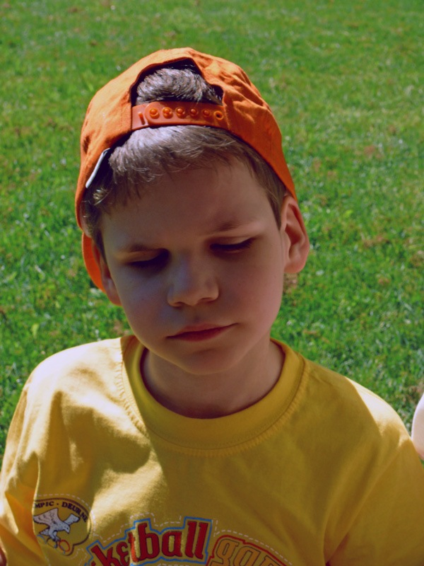
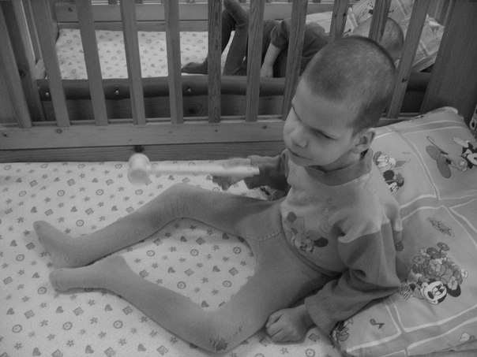
Жизнь Андрея Ф. – мальчика с множественными нарушениями развития: до и после…

Slide 22
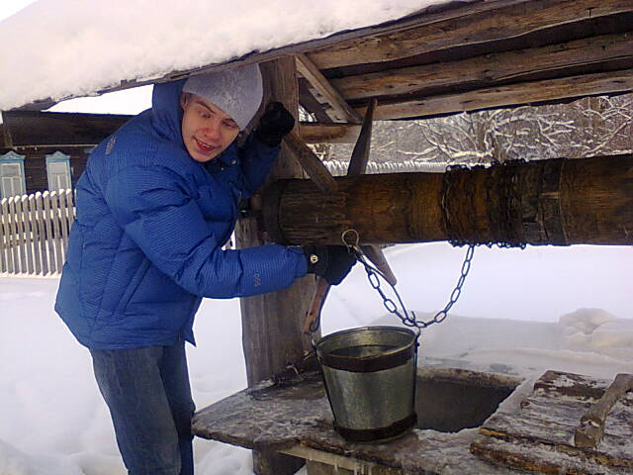
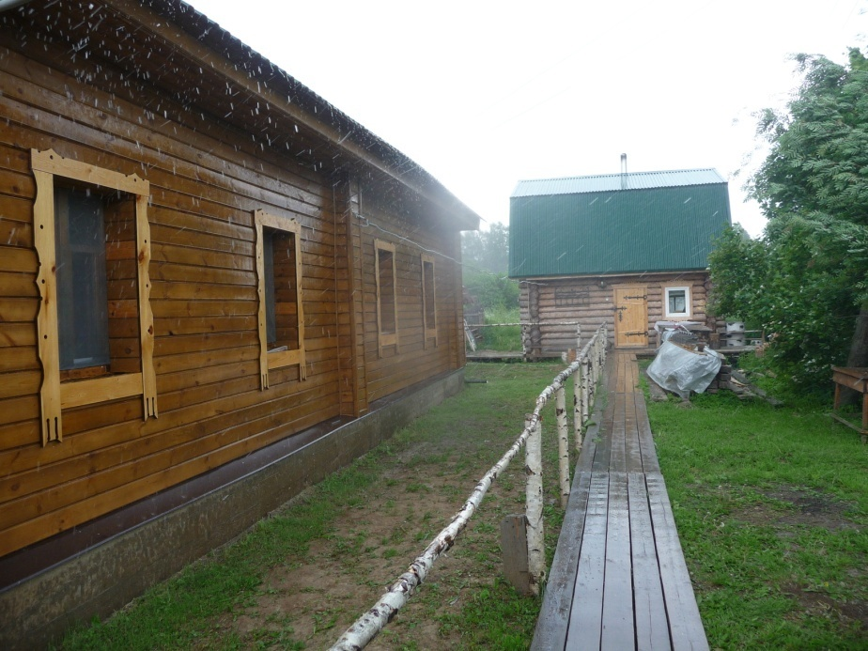
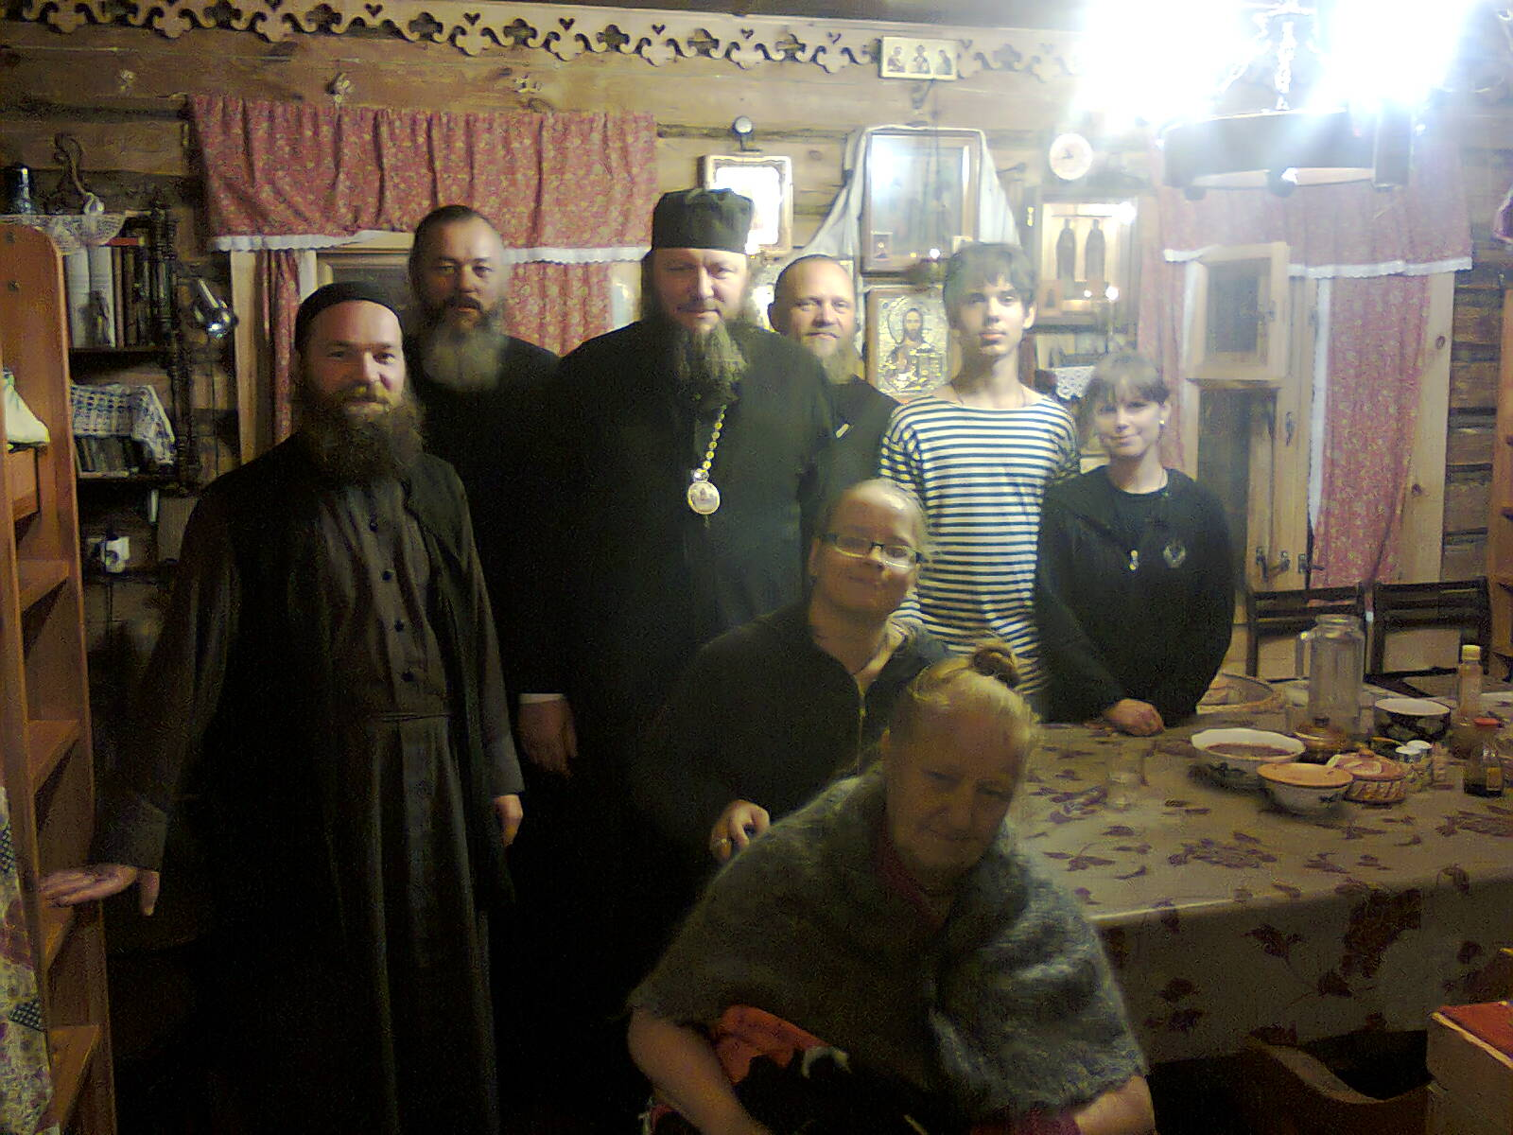
Создание домов сопровождаемого проживания

Slide 23
Наши дальнейшие совместные планы
Создание комплексной церковной системы по сопровождению и помощи семьям, воспитывающим детей и взрослых с инвалидностью
Уменьшение числа детей-сирот с инвалидностью , принятие их под опеку и усыновление, создание профессиональных замещающих семей для детей со множественными нарушениями развития
Создание в каждой епархии социально ориентированного прихода, полностью адаптированного под нужды инвалидов разных категорий
• Создание в каждой епархии защищенных рабочих мест при храмах и монастырях
• Создание церковных проектов по поддержке (сопровождаемое проживание) инвалидов, оставшихся без родителей, или воспитывающихся в семьях

Slide 24
Спасибо за внимание!

